Slide 1




NGƯỜI TRONG BAO
Sê-khốp

Slide 2

HÃY CHỌN CÂU ĐÚNG

Slide 3
VÒNG 1 (TÁC GIẢ)
VÒNG 2 (TÁC PHẨM)
VÒNG 3 (CHI TIẾT)

Slide 4
VÒNG 1
Câu 1.
Sê-khốp là nhà văn kiệt xuất
của nước nào?
A. Mỹ
C. Pháp
B. Anh
D. Nga

Slide 5
VÒNG 1
Câu 2.
Sê-khốp đã học nghề gì ở
Trường Đại học Tổng hợp Mát-xcơ-va?
A. Báo chí
C. Truyền thống
B. Y
D. Sân khấu

Slide 6
VÒNG 1
Câu 3.
Sê-khốp để lại cho nhân loại bao nhiêu truyện ngắn và truyện vừa?
A. 500
C. 400
B. 300
D. 600

Slide 7
VÒNG 1
Câu 4.
Sê-khốp được xem là:
A. Người mở đầu cho nền văn học hiện thực ở Nga nửa cuối thế kỉ XIX
C. Đại biểu lớn cuối cùng của văn học hiện thực Nga nửa cuối thế kỉ XIX
B. Bộ bách khoa toàn thư của hiện thực đời sống Nga nửa đầu thế kỉ XIX
D. Mặt trời thi ca Nga giai đoạn nửa đầu thế kỉ XIX

Slide 8
VÒNG 1
Câu 5.
Đặc điểm nổi bật trong phong cách
nghệ thuật của nhà văn Sê-khốp là:
A. Cốt truyện giản dị, không đặt ra vấn đề to lớn
C. Cốt truyện giản dị nhưng thấm đượm ý nghĩa xã hội to lớn
B. Cốt truyện phức tạp, nhiều yếu tố bất ngờ, gây cấn
D. Cốt truyện lôi cuốn với nhiều yếu tố gây cấn.

Slide 9




I. TÌM HIỂU CHUNG

Slide 10
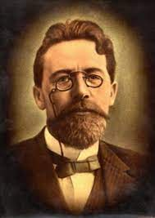

I. TÌM HIỂU CHUNG
  Tác giả
- Vị trí: Ông được xem là “đại biểu lớn cuối cùng của văn học hiện thực Nga nửa cuối thế kỉ XIX”
- Phong cách nghệ thuật:
+ Cốt truyện ngắn gọn, giản dị
+ Chi tiết điển hình, sắc nét
+ Hình ảnh giàu ý nghĩa biểu tượng
An-tôn Páp-lô-vích Sê-khốp
(1860 - 1904)

Slide 11
Câu 1.
Khi Sê-khốp viết nên truyện ngắn
“Người trong bao”, bối cảnh xã hội của Nga lúc bấy giờ như thế nào?
VÒNG 2
A. Đang khẩn trương chuẩn bị cho cuộc cách mạng tháng 10
C. Đang tưng bừng với thắng lợi của cuộc cách mạng tháng 10
B. Đang ngạt thở trong bầu không khí chuyên chế bảo thủ nặng nề
D. Đang mừng vui trước chiến thắng của hồng quân chống phát xít

Slide 12
Câu 2.
Khi viết truyện ngắn “Người trong bao”,
Sê-khốp đang:
VÒNG 2
A. Du lịch ở I-an-ta
C. Tìm cảm hứng sáng tác ở I-an-ta
B. Nghĩ dưỡng ở I-an-ta
D. Dưỡng bệnh ở I-an-ta

Slide 13

I. TÌM HIỂU CHUNG
2. Tác phẩm
- Bố cục:
+ Phần 1: Cuộc trò chuyện trong nhà kho của I-van I-va-nứt và Bu-rơ-kin.
+ Phần 2: Câu chuyện về
Bê-li-cốp.
+ Phần 3: Lời tự thoại, tự vấn của bác sỹ I-van
=>Truyện lồng truyện
- Bối cảnh xã hội: Tác phẩm ra đời trong thời kì xã hội Nga đang ngạt thở trong bầu không khí chuyên chế nặng nề cuối thế kỉ XIX
- Hoàn cảnh sáng tác: Truyện ngắn ra đời trong thời gian nhà văn dưỡng bệnh ở thành phố I-an-ta năm 1898
Người trong bao (1898)

Slide 14
Câu 1.
Bê-li-cốp làm nghề gì?
VÒNG 3
A. Giáo viên dạy tiếng Đức
C. Giáo viên dạy tiếng Pháp
B. Giáo viên dạy tiếng
Hi Lạp
D. Giáo viên dạy tiếng Anh

Slide 15
Câu 2.
Nhân vật Bê-li-cốp trong truyện ngắn “Người trong bao” xuất hiện
với trang phục như thế nào?
VÒNG 3
A. “...đi giày cao su, cầm ô, mặc áo bành tô ấm cốt bông”
C. “ Ô hắn để trong bao, chiếc đồng hồ quả quýt cũng để trong bao bằng da hươu”
B. “... đeo kính râm, mặc áo bông chần, lỗ tai nhét bông”
D. Cả A, B, C đều đúng

Slide 16
Câu 3.
Thói quen kì quặc của Bê-li-cốp là gì?
VÒNG 3
A. “Đi hết nhà này đến nhà khác...”
C. “mặc áo bông chần, lỗ tai nhét bông”
B. “Đi tản bộ”
D. “Chẳng nói chẳng rằng”

Slide 17
Câu 4.
Buồng ngủ của Bê-li-cốp được
miêu tả như thế nào?
VÒNG 3
A. Ấm cúng, rộng rãi
C. “Chật như cái hộp”
B. Rộng rãi, thoáng đãng
D. Ấm cúng, thoáng đãng

Slide 18
Câu 5.
“Hôm qua tôi sợ đến phát kinh lên đấy!”,
nỗi sợ được nhắc đến trong câu trên là gì?
VÒNG 3
A. Sợ cởi bỏ chiếc “áo bành tô ấm cốt bông”
C. Chứng kiến người mình thích “phóng xe đạp vụt qua”
B. Sợ bước ra khỏi buồng ngủ “chật như cái hộp”
D. Chứng kiến tiếng “cười phá lên vang khắp khu nhà” của Va-ren-ca

Slide 19
II. ĐỌC HIỂU VĂN BẢN

Slide 20
Sân khấu hóa tác phẩm "Người trong bao" (Sê-khốp)

Slide 21
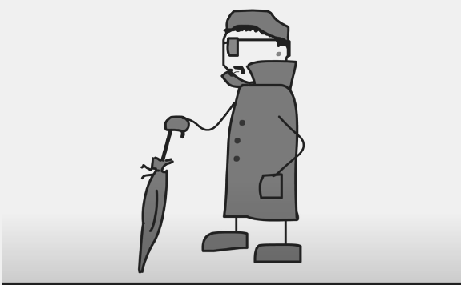
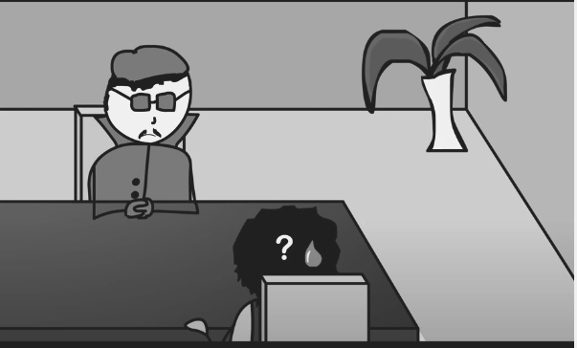
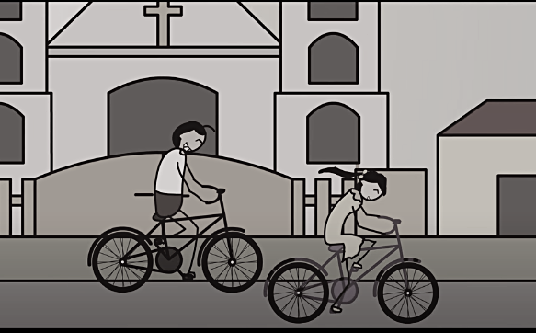
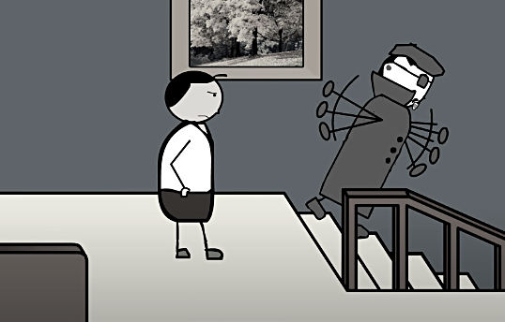
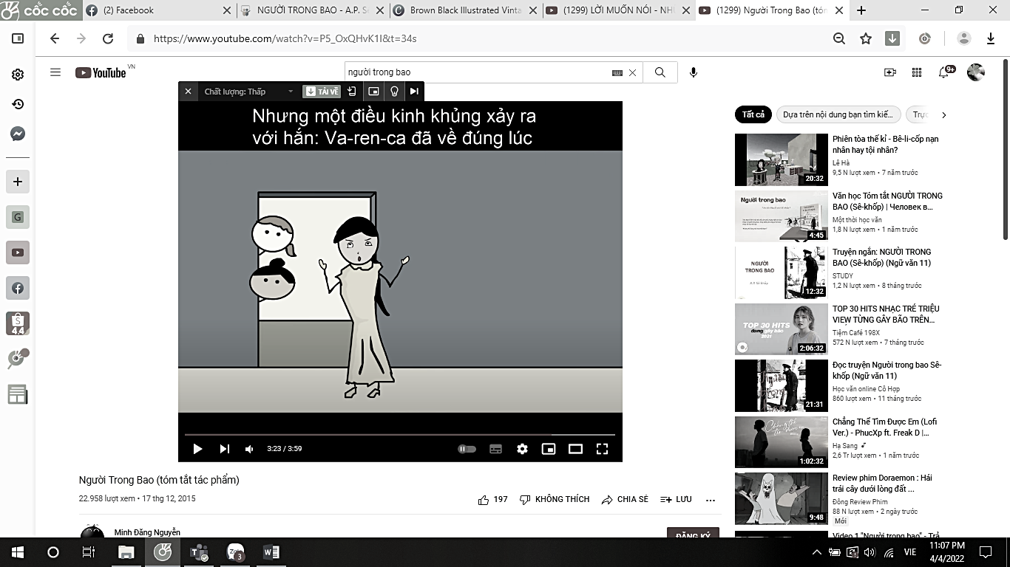
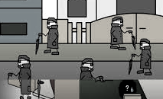
NHÌN TRANH TÓM TẮT TRUYỆN NGẮN "NGƯỜI TRONG BAO" (SÊ-KHỐP)

Slide 22
Chân dung
(mặt tái nhợt, đi giày cao su, mặc áo bành tô ấm cốt bông,...)
Trong chuyến đi săn về muộn,
I-van
và
Bu-rơ-kin
nói chuyện với nhau
Lời nhận xét của bác sĩ
I-van:
“Không thể sống như thế mãi được!”
Thói quen sinh hoạt
(đồ để trong bao, ngủ chùm chăn,...)
Họ kể
về câu chuyện của
Bê-lê-cốp
Lối sống
trong bao
Tính cách
(Cô độc, tôn sùng quá khứ, thích rõ ràng,..)
Quan hệ với mọi người
(Nhà trường và khu phố)

Slide 23
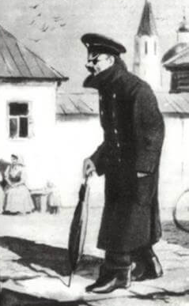
1.Hình tượng nhân vật Bê-li-cốp
Chân dung
Lối sống sinh hoạt
Tính cách

Slide 24

a. Chân dung
“...giấu mặt sau chiếc cổ áo bành tô bẻ đứng lên”
Gương mặt
- Chân dung kì quái, lập dị, không dám đối mặt với thực tế.
-Với “khát vọng mãnh liệt thu mình vào trong một cái vỏ, tạo ra cho mình một thứ bao có thể ngăn cách, bảo vệ khỏi những ảnh hưởng bên ngoài”, “trốn tránh cuộc sống thực”
“...đi giày cao su”
“mặc áo bành tô ấm cốt bông”
Trang phục
“mặc áo bông chần, lỗ tai
nhét bông”
“đeo kính râm”

Slide 25
b. Lối sống sinh hoạt (Hành động)
“...mặc áo khoác ngoài, đội mũ, đóng cửa, cài then”
Khi ở nhà
“...kéo chăn chùm đầu kín mít”
Thói quen sinh hoạt kì quái: Luôn dò xét, cố tạo ra một cái vỏ ngăn cách với bên ngoài và mọi người xung quanh.
“...khi ngồi xe ngựa thì bao giờ cũng cho kéo mui lên”
Khi ra ngoài
“...kéo ghế ngồi, chẳng nói chẳn rằng, mắt nhìn xung quanh như tìm kiếm vật gì”

Slide 26
c. Tính cách
“Sợ nhỡ lại xảy ra chuyện gì”
Luôn lo lắng, sợ hãi với tất cả
“Thu mình vào trong một cái vỏ, tạo cho mình một thứ bao để ngăn cách, bảo vệ hắn với những ảnh hưởng bên ngoài”
Nhút nhát, thu mình,
ngại giao tiếp

Slide 27
c. Tính cách
“Thái độ nhút nhát, ghê tởm đối với hiện tại, lúc nào cũng ngợi ca quá khứ, ngợi ca những điều không có thật”
Ghê sợ hiện tại nhưng lại ngợi ca và tôn sùng quá khứ
“Đàn bà con gái mà đi xe đạp thì quả là chuyện kinh khủng”
Người bảo thủ và giáo điều
“Lúc nào tôi cũng xử sự như một người tử tế, đứng đắn.”
Tự tin và tự hào về cách sống
gương mẫu của mình

Slide 28
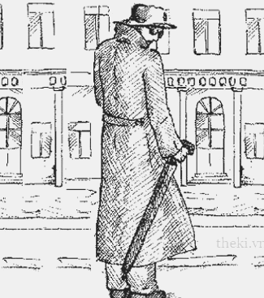
c. Tính cách
Thỏa mãn với lối sống cổ lỗ, kì quái; là người cô độc, hèn nhát, đắm chìm trong quá khứ
Lối sống
trong bao
Con người bảo thủ, sống rập khuôn, máy móc, giáo điều, luôn thu mình trong bao và hạnh phúc vô ngần trong cái bao đó.

Slide 29
“Các bà các cô tối thứ bảy không
dám tổ chức diễn kịch tại nhà”
Chân dung
Lối sống trong bao của Bê-li-cốp đã ảnh hưởng đến cả trường học và cả khu phố
“giới tu hành khi có mặt hắn không
dám ăn thịt và đánh bài”
Hành động
“Sợ nói to, sợ gửi thư, sợ làm quen,
sợ đọc sách, giúp đỡ người nghèo,
dạy học chữ,...”
Tính cách
Nỗi sợ vô hình của con người Nga cuối TK 19

Slide 30

2. Cái chết của Bê-li-cốp
Va-ren-ca nhìn thấy hắn bị té, cười phá lên “ha ha ha”
Nguyên nhân
Tiếng cười của Va-ren-ca đã biến những nỗi lo của Bê-li-cốp trở thành hiện thực.
Cái chết của Bê-li-cốp bất ngờ
nhưng là tất yếu.

Slide 31

2. Cái chết của Bê-li-cốp
ĐỐI VỚI BÊ-LI-CỐP
ĐỐI VỚI MỌI NGƯỜI
“Khi nằm trong quan tài, vẻ mặt hắn trông hiền lành, dễ chịu, thậm chí còn có vẻ tươi tỉnh nữa”
“Chúng tôi đều cảm thấy nhẹ nhàng, thoải mái”
“Cuộc sống đã lại diễn ra như cũ, nặng nề, mệt nhọc, vô vị, ...chẳng tốt đẹp gì hơn trước”
“hắn mừng rằng cuối cùng hắn đã được chui vào trong cái bao mà từ đó không bao giờ phải thoát ra nữa”
- Tự giải thoát.
- Bê-li-cốp đã tìm được cho mình cái bao tốt nhất, bền vững nhất.
Bê-li-cốp chết, nhưng kiểu người như hắn vẫn tồn tại và ảnh hưởng nặng nề với nước Nga cuối TK XIX

Slide 32

“Không thể sống mãi như thế được!”
Thức tỉnh con người khỏi lối sống “trong bao”
Hãy sống rộng mở, chân thực,
lành mạnh, trong sáng và có ý nghĩa cao đẹp hơn

Slide 33

3. Hình ảnh biểu tượng "cái bao"
Nghĩa đen (gốc)
Vật dùng để đựng, gói đồ vật, hàng hóa hình túi hoặc hình hộp
Nghĩa bóng (chuyển)
Lối sống, tính cách của Bê-li-cốp
Nghĩa
biểu trưng
- Kiểu người trong bao, lối sống trong bao
- XH Nga lúc bấy giờ như cái bao khổng lồ trói buộc, tù hãm, vây bủa, ngăn chặn tự do của mọi người

Slide 34

4. Tư tưởng và thông điệp của tác phẩm
Lên án, phê phán mạnh mẽ kiểu người trong bao, lối sống trong bao và tác hại của nó đối với xã hội.
Cảnh báo, kêu gọi mọi người thay đổi cuộc sống, cách sống, không sống hèn nhát, vô vị tự mãn.

Slide 35


NÀO MÌNH CÙNG ĐỌC

Slide 36
Chọn ngôi kể: Ngôi thứ 3 chuyển sang ngôi thứ nhất
5. NGHỆ THUẬT
Cấu trúc: truyện lồng trong truyện
Giọng kể: Mỉa mai, châm biếm, vẻ ngoài trầm tĩnh nhưng ẩn đằng sau là sự trăn trở, chua xót

Slide 37
5. NGHỆ THUẬT
Kết thúc truyện có lời bình luận và làm nổi rõ chủ đề của truyện
Xây dựng nhân vật điển hình trong hoàn cảnh điển hình
Cách xây dựng nhân vật:
chân thật và sâu sắc
Xây dựng biểu tượng:
Cái bao, người trong bao

